Slide 1
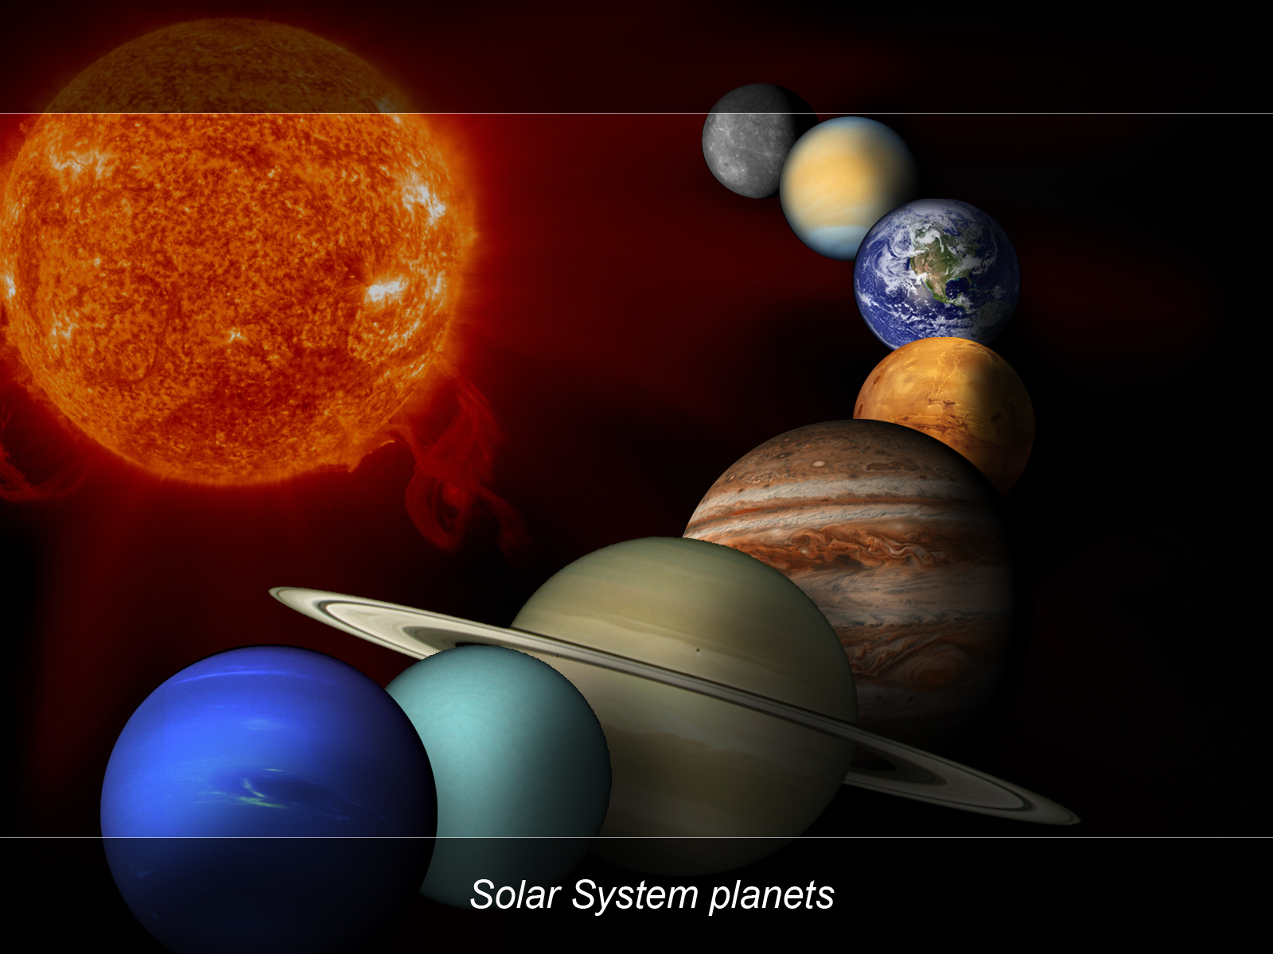
«Эй, небо, сними шляпу! Я иду к тебе!»

Slide 2
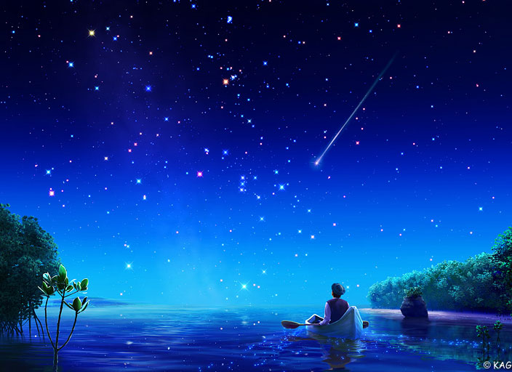
Звездное небо

Slide 3
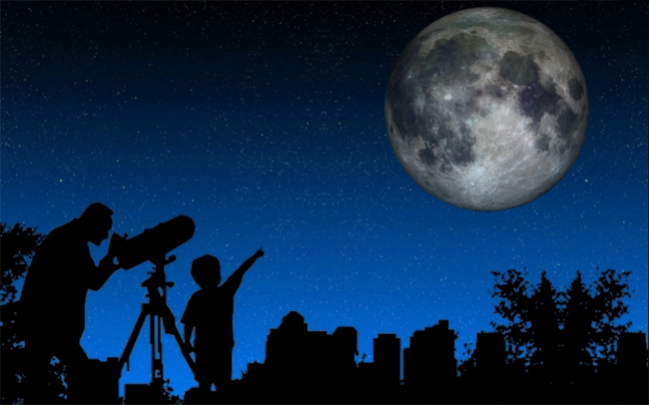
Впервые в реальность полёта к дальним мирам прогрессивное человечество поверило в конце 19 века.

Slide 4
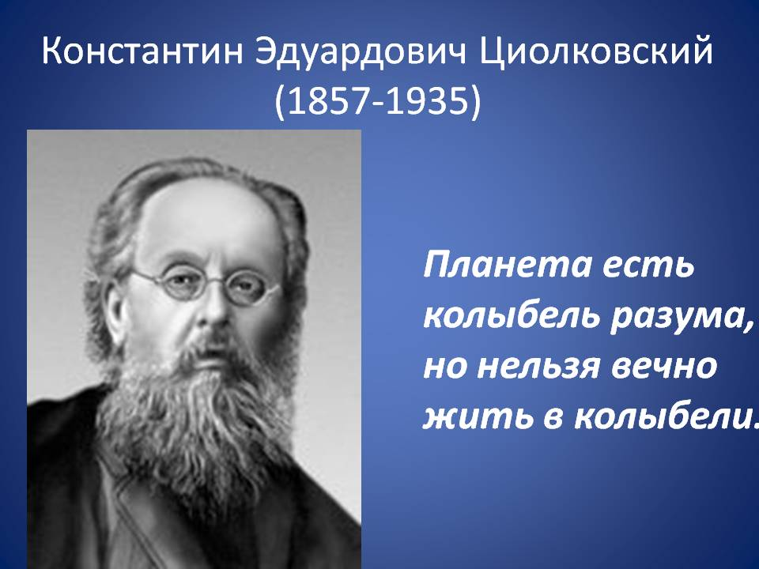

Slide 5
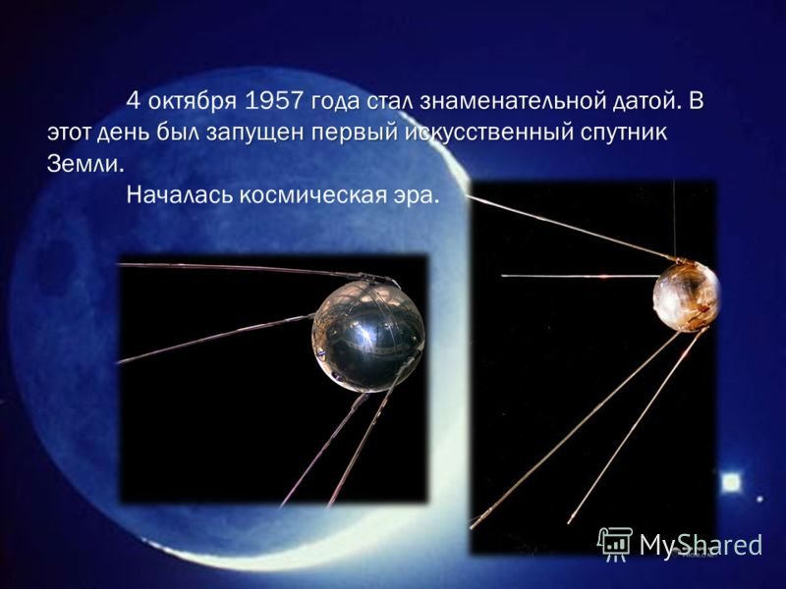

Slide 6
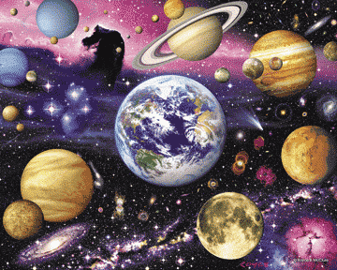
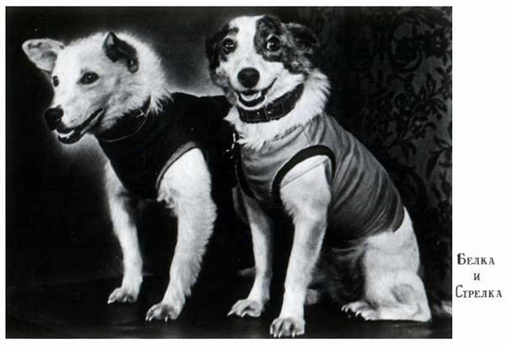

Slide 7
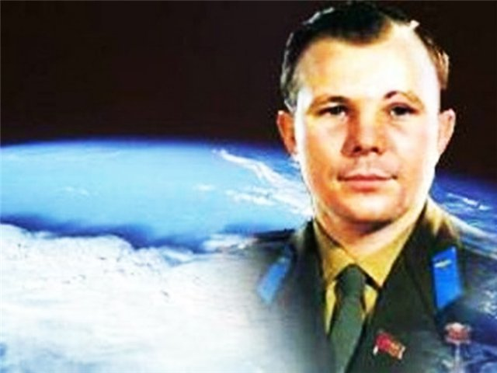
Юрий Алексеевич Гагарин
12 апреля 1961 г.
Космический корабль
«Восток»

Slide 8


Slide 9
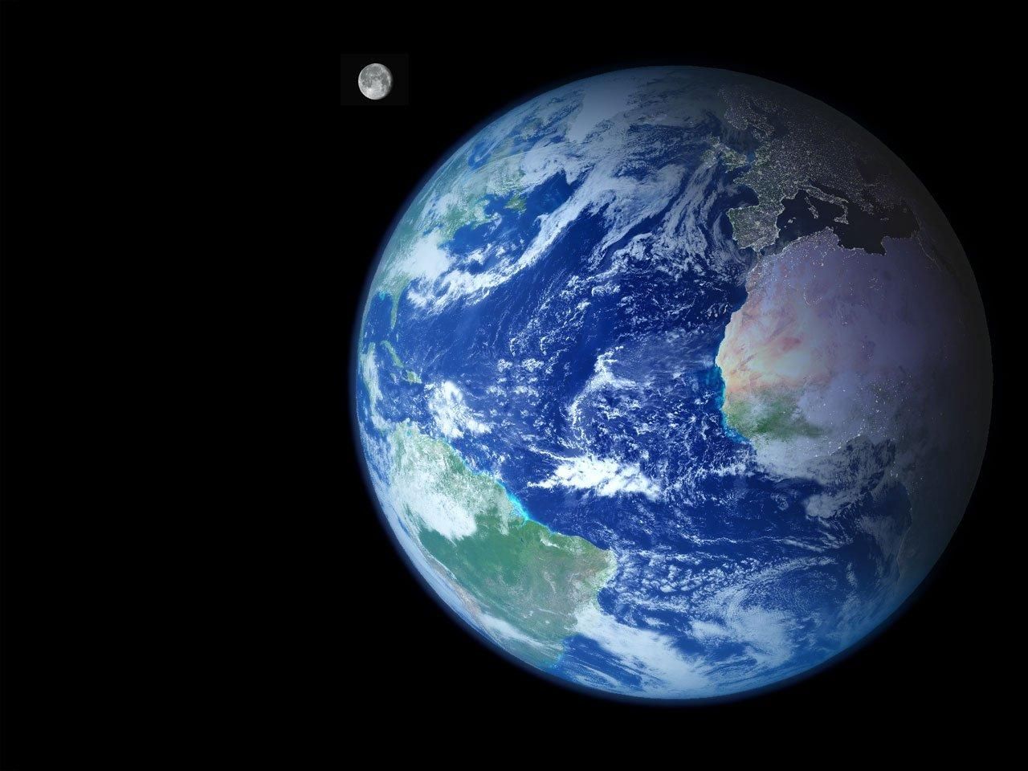
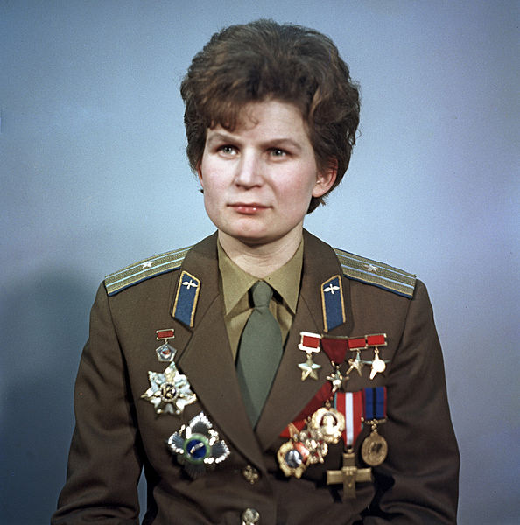
«Эй, небо, сними шляпу.
Я иду к тебе»

Slide 10
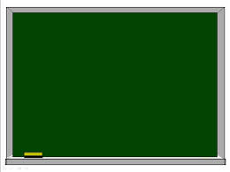
Первую ракету, способную вывести объект за пределы земного притяжения, спроектировал
А) Королев
В) Циолковский
С) Гагарин
2. Первый искусственный спутник Земли был запущен
А) 1963 В) 1961 С) 1957

Slide 11
3. Первую собаку, побывавшую в космосе звали
А) Стрелка В) Чайка С) Лайка
4. Первой женщиной – космонавтом была
А) Терешкова В) Савицкая С) Гагарина
5. Корабль, на котором летала первая женщина космонавт назывался
А) Союз - 5 В) Спутник – 1 С) Восток – 6

Slide 12
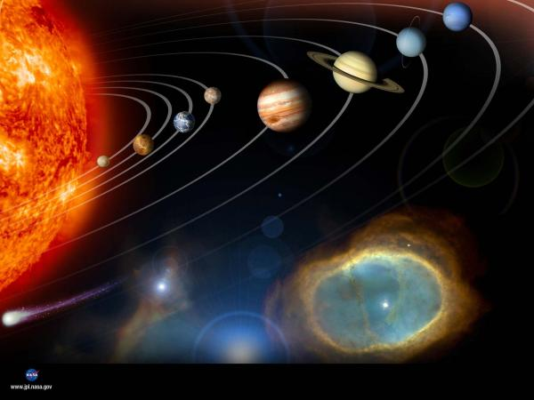
Спасибо за внимание!

Slide 13
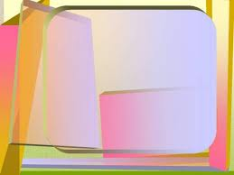
В) Циолковский
С) 1957

Slide 14
С) Лайка
А) Терешкова
С) Восток - 6

